Slide 1
Свет и тепло в доме – от пещеры до современности
Воспитатель МАДОУ «Детский сад №85»
Худанина Наталья Владимировна.

Slide 2
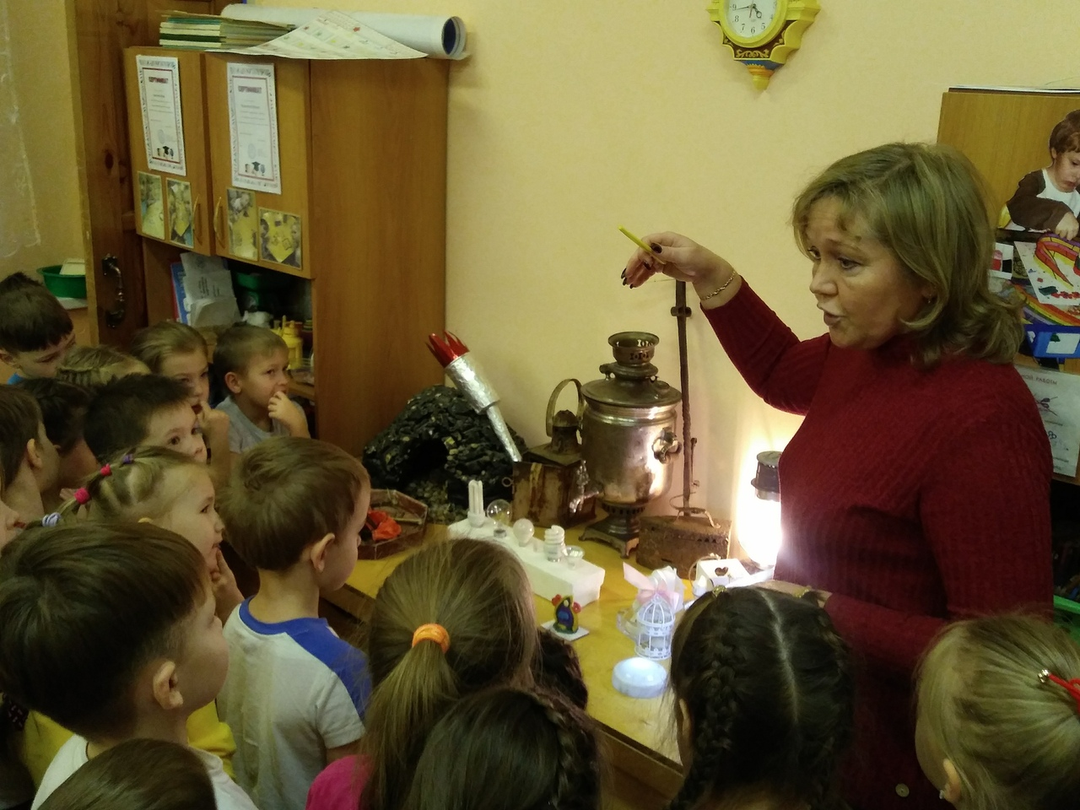

Slide 3
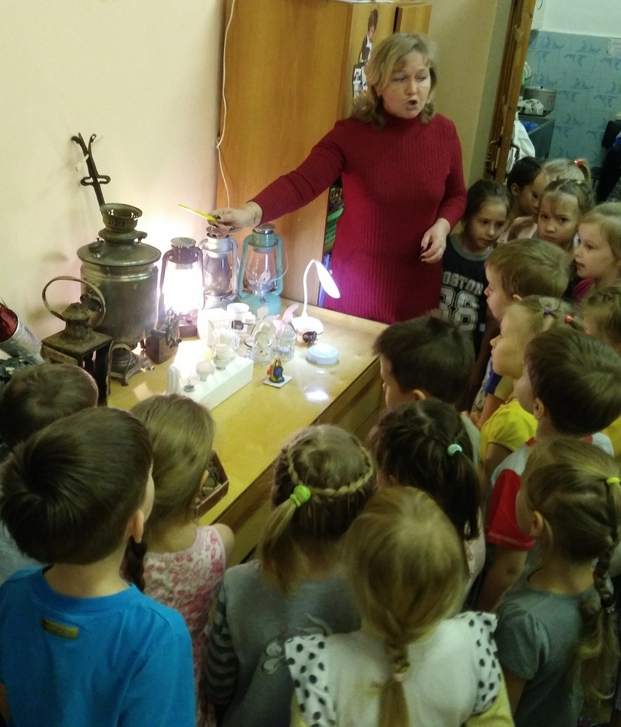

Slide 4
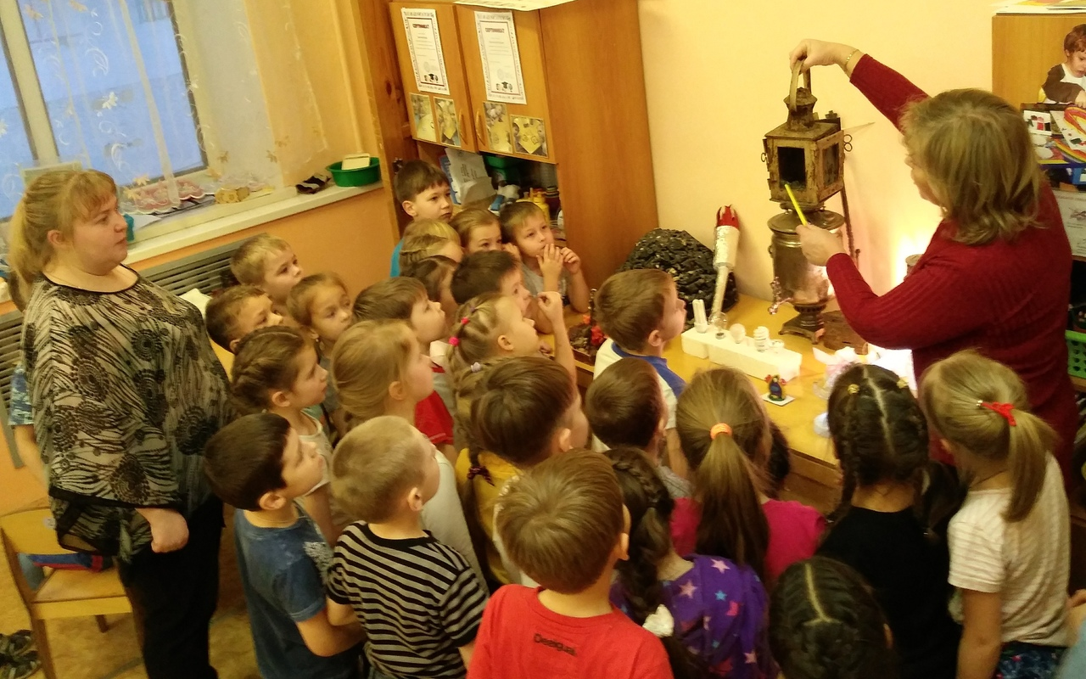

Slide 5
